Slide 1
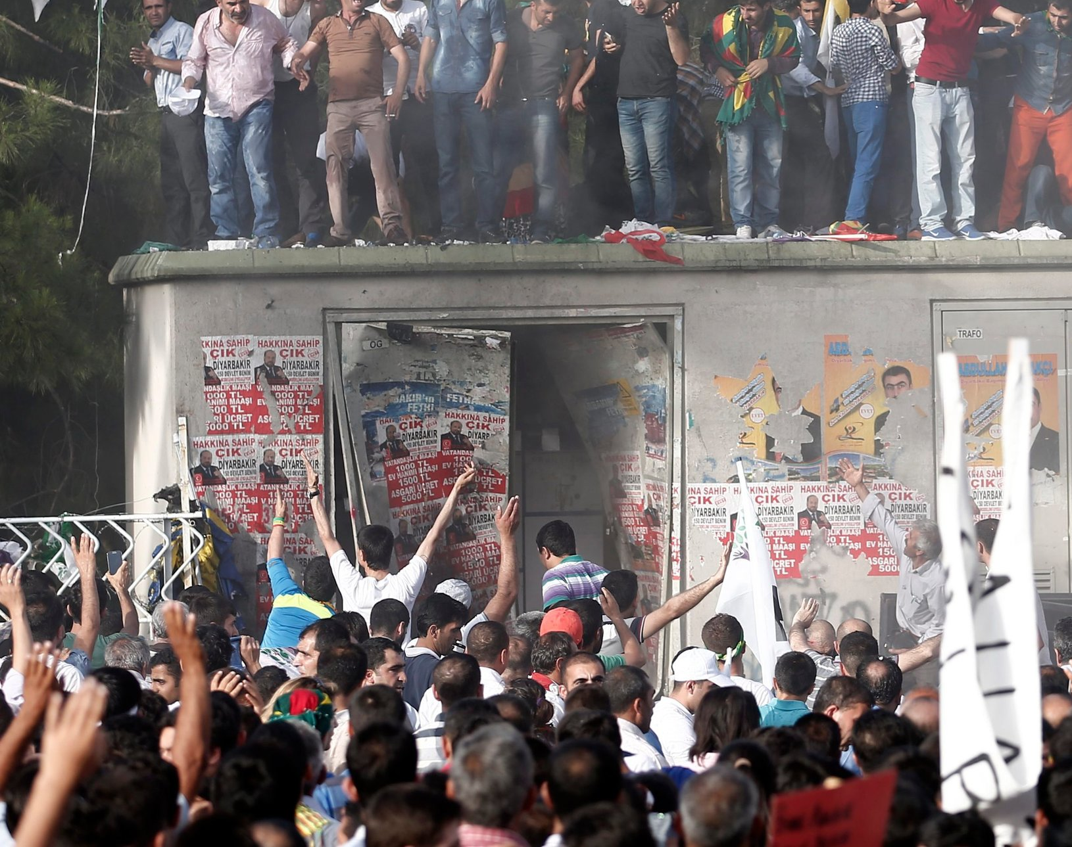
Os sentidos da política e seus territórios
Aula 5

Slide 2
Política = Estado-Nação?
As definições do Estado;
As escalas da política;
A mudança do público;
As variações das fronteiras e limites;
A juventude dos serviços;

Slide 3
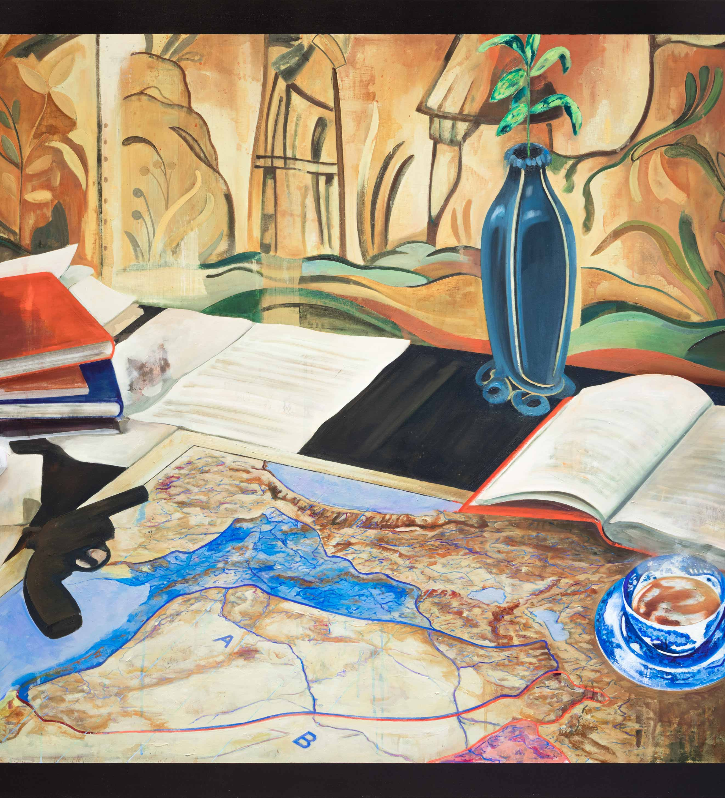
O dever de casa não feito
A utilidade sem ética;
A política sem definição;
O poder não declarado;
A monoescalaridade;
O único agente;
A ementa imutável.

Slide 4
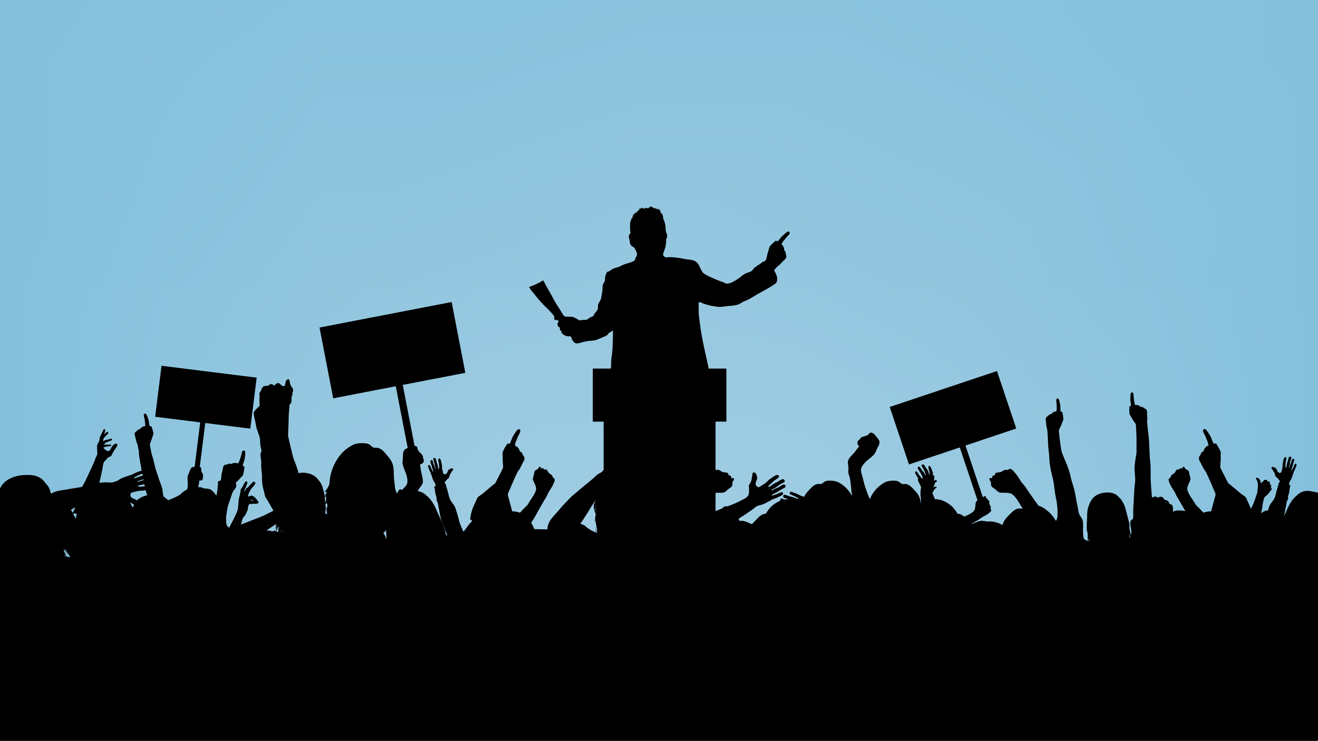
Definições de política
Controle das emoções;
Gestão do poder e das relações de dominação;
Regulamentação da vida social e privada;
Busca do consenso;
Meio da transformação da sociedade;
Sistema para tomada de decisões coletivas.

Slide 5
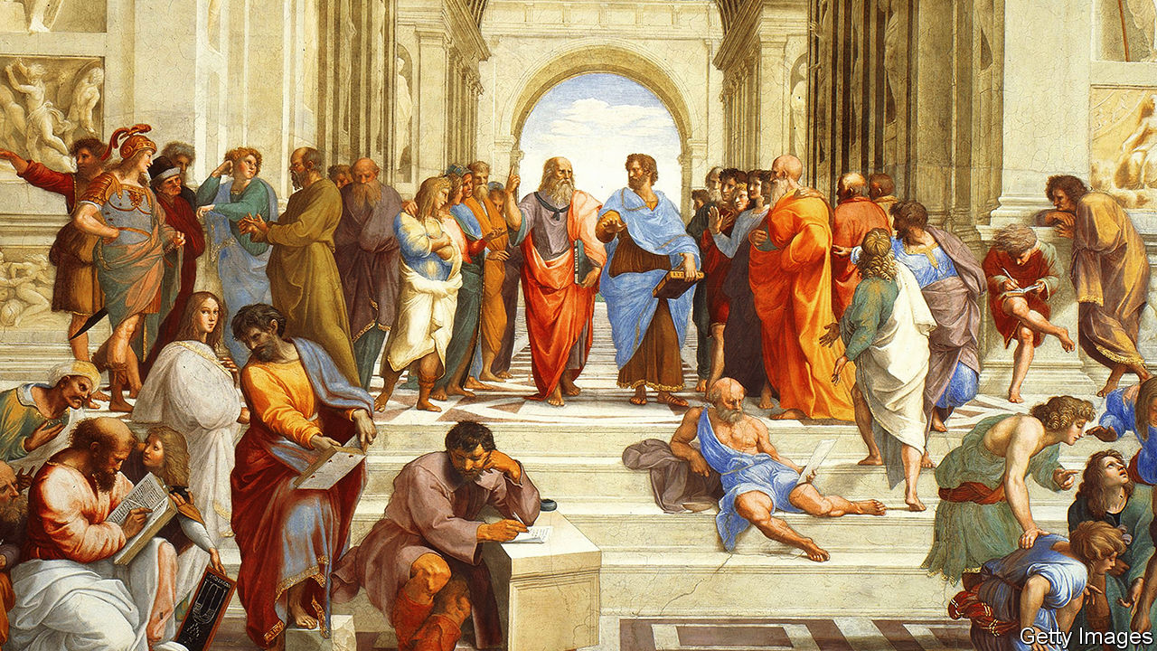
Estrutura de decisões coletivas
O clã: a política como derivação da esfera privada;
O distrito: a política como derivação da esfera social;
A polis: a política como produto da esfera pública.

Slide 6
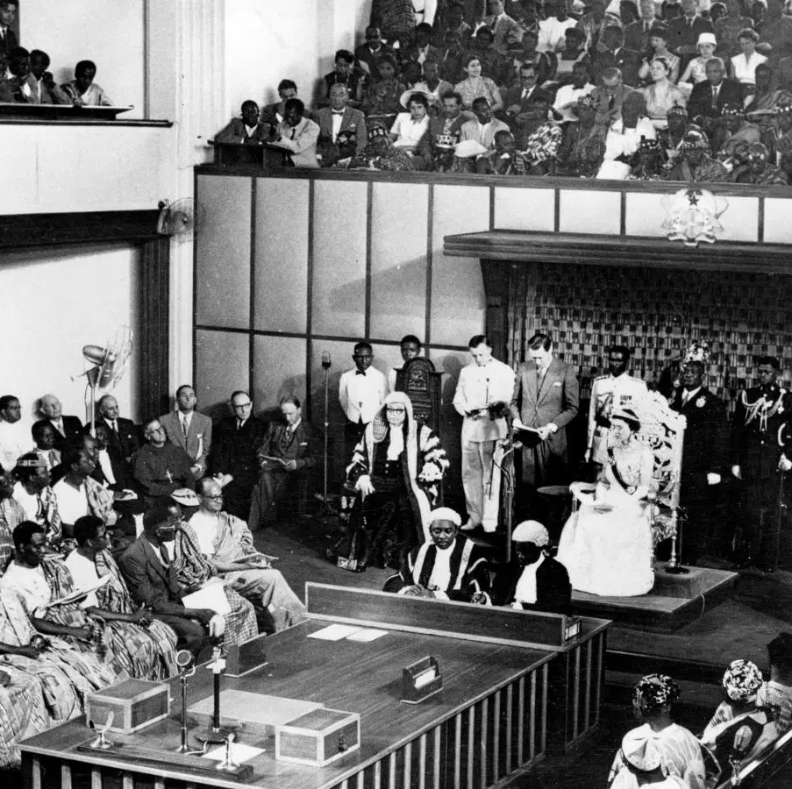
O controle das paixões
Decisões devem ser racionais;
Conflitos devem ser regulados pelo respeito mútuo;
Política deve se distanciar das tradições;
Política deve apontar para o futuro;
O poder deve ser dividido;
Câmaras políticas devem ser diversas em sua composição.

Slide 7
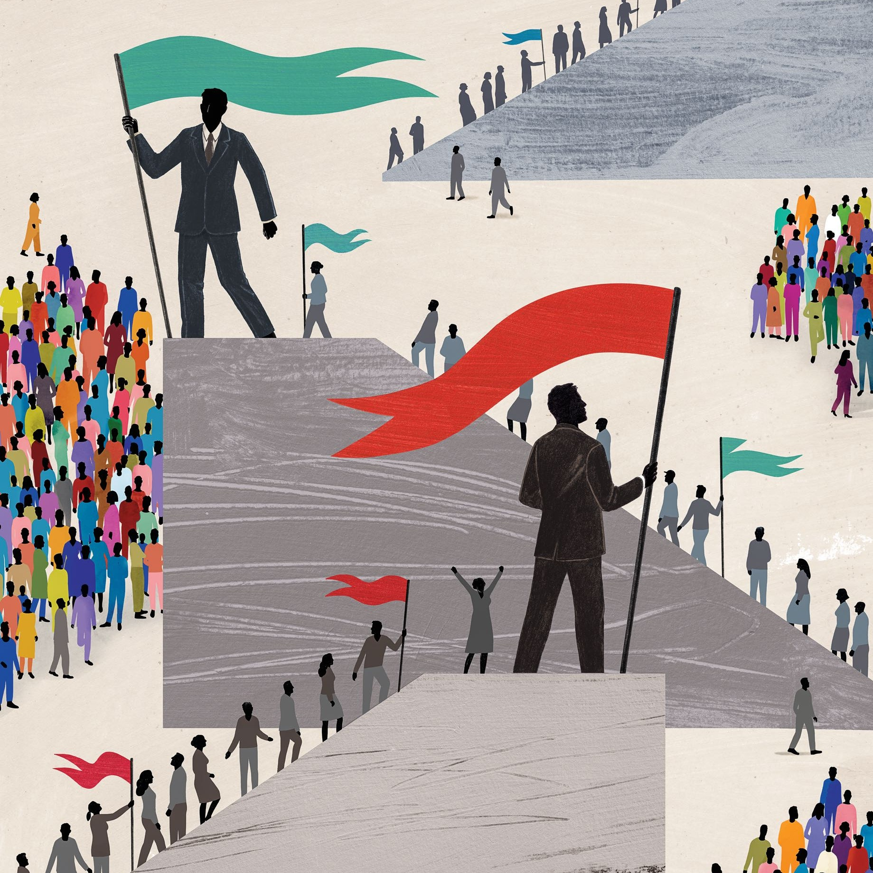
Os sentidos da política
Política como palavra;
Política como opinião;
Política como debate;
Política como ação;
Política como território;
Política como exercício sistemático de poder.

Slide 8
Territorialização da política
Dividir e controlar por intermédio do espaço;
Espaços/escalas/funções de poder;
“Impessoalização” do exercício do poder?
Materialização das decisões;
Formalização/normatização do controle;

Slide 9
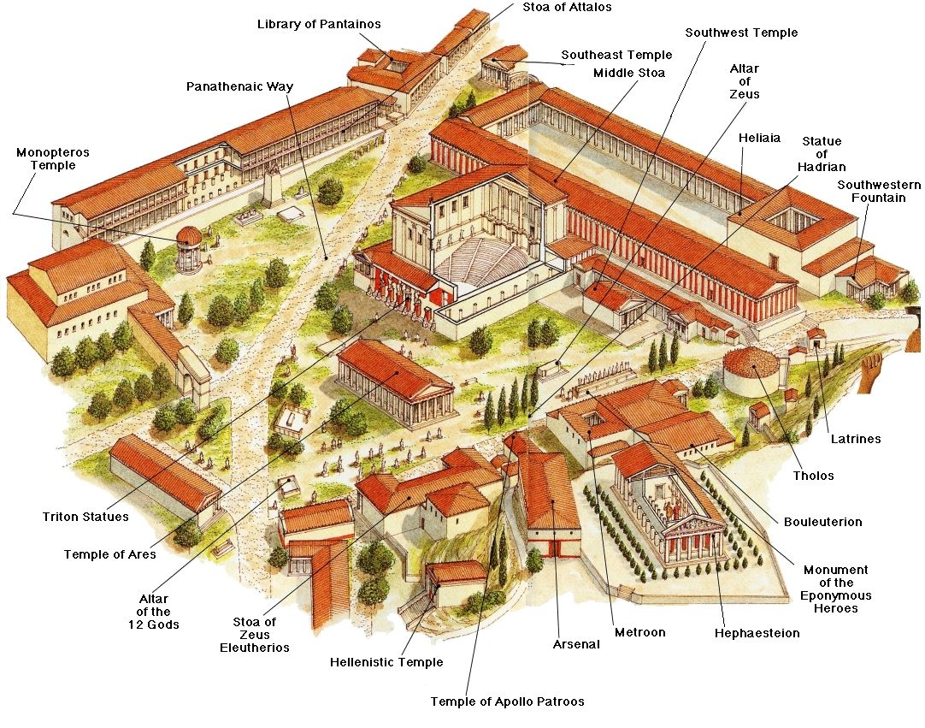
O modelo da Grécia Antiga: mito e realidade
O cidadão grego e o idiota;
A Democracia de Clístenes;
A ágora e a polis;
A separação territorial das esferas;
O valor da palavra e da vida pública;
O ordenamento da cidade.

Slide 10
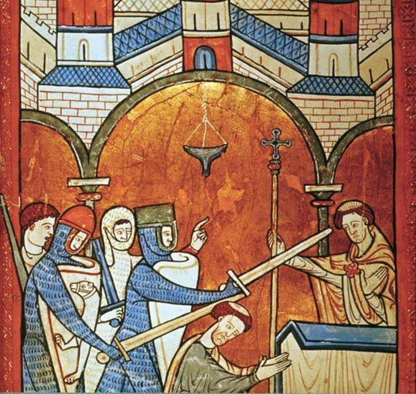
Idade Média: concentração do poder e a dissociação do Social
A dimensão local do poder: os senhores feudais e a coleta de impostos;
A dimensão regional do poder:
Igreja e ordens religiosas;
A coerção como foco;
A apolitização do povo – estabilidade hierárquica;
O caráter social e privado dos espaços coletivos: mercados, pedintes, artesãos etc.

Slide 11
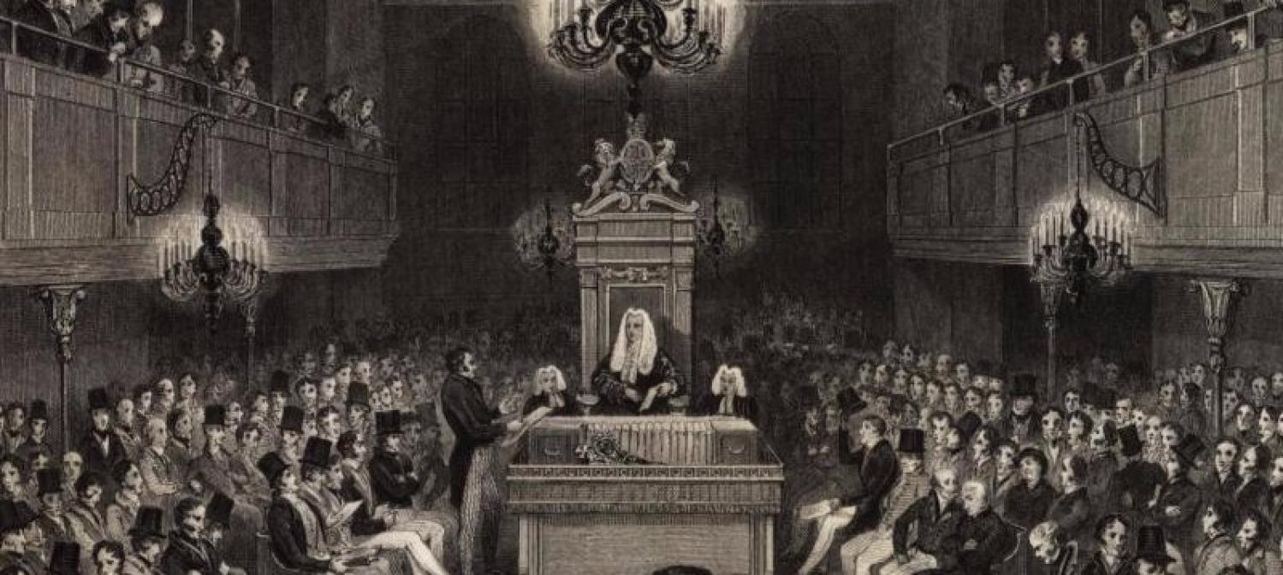
Estado absolutista
O início da formalização do Estado;
As primeiras câmaras da política;
A reconcentração do poder;
O papel central do Príncipe e de sua corte;
O desenvolvimento das teorias da partilha e dos contrapesos;
As primeiras obras públicas.

Slide 12
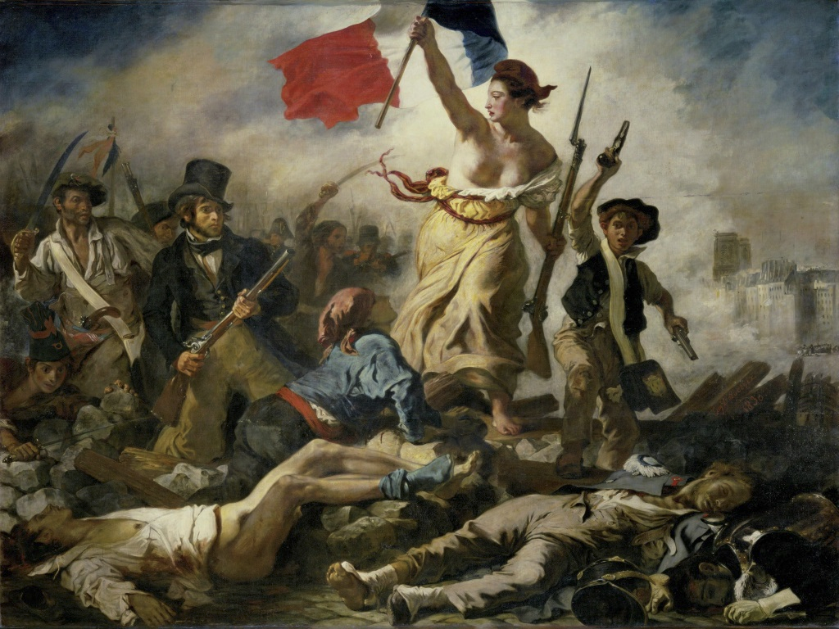
A política do Estado-Nação
O poder impessoal e o seu exercício;
O novo sistema político;
Os contra-pesos do poder;
A formalização do poder;
O indivíduo e o povo como detentores do poder;
Os serviços do Estado;
A dupla estrutura: coerção e coesão;

Slide 13
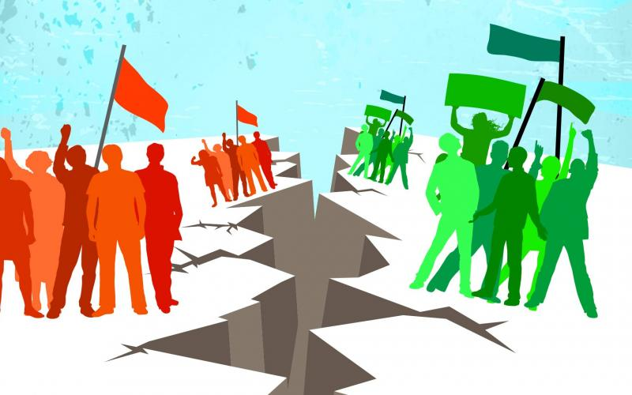
A política como campo de forças
Poder e política;
Espaços de poder;
Poder tácito, poder oficial;
Política em espaços sob disputa;
Fim das vendettas e do extermínio da concorrência;
A ideia da alternância do poder.

Slide 14
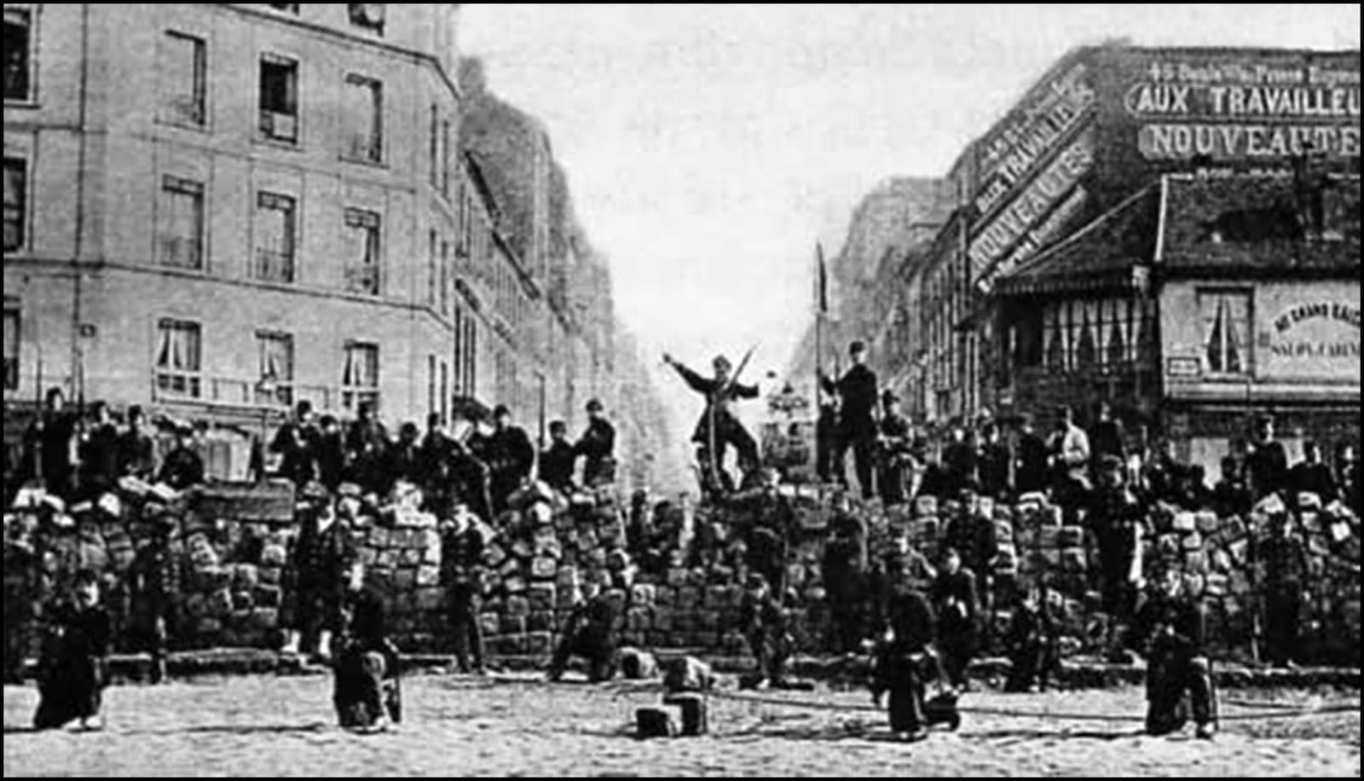
O sistema político moderno
Laicização e nova divisão do poder;
Câmaras de representação;
Mecanismos de controle: imprensa, partidos e movimentos sociais;
O espaço público;
Especialização ou participação?
A re-subordinação da esfera social?

Slide 15
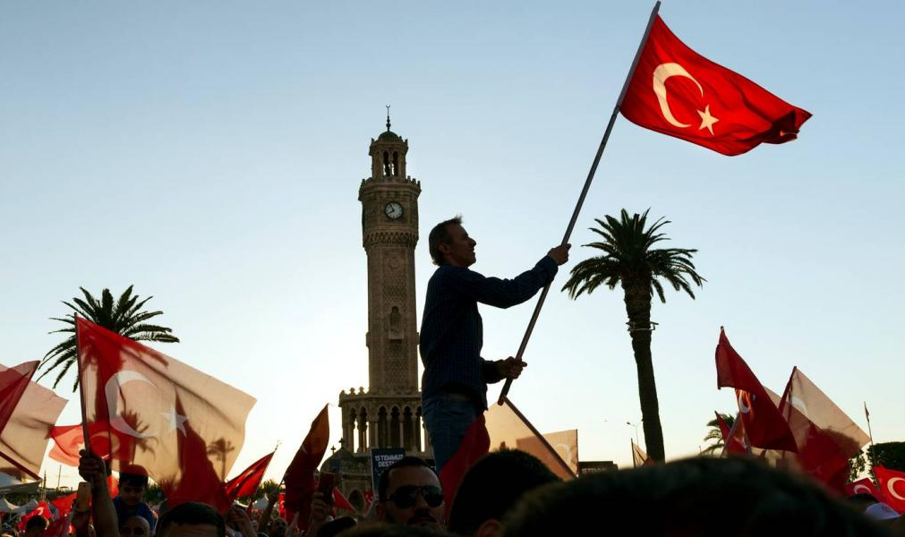
Problemas e limites da representação
Aristocracia política;
Quebra da alternância;
Tecnicismo político;
Distanciamento da população;
Lentidão nas mudanças;
Estímulo à anomia?

Slide 16
A socialização da política: risco ou oportunidade?
A discussão coletiva das necessidades e das identidades;
A busca de vantagens e condições privilegiadas;
A regionalização do orçamento e os desafios nacionais;
O enfraquecimento dos projetos nacionais;
A base espacial dos partidos;
A política de classes e associações.

Slide 17
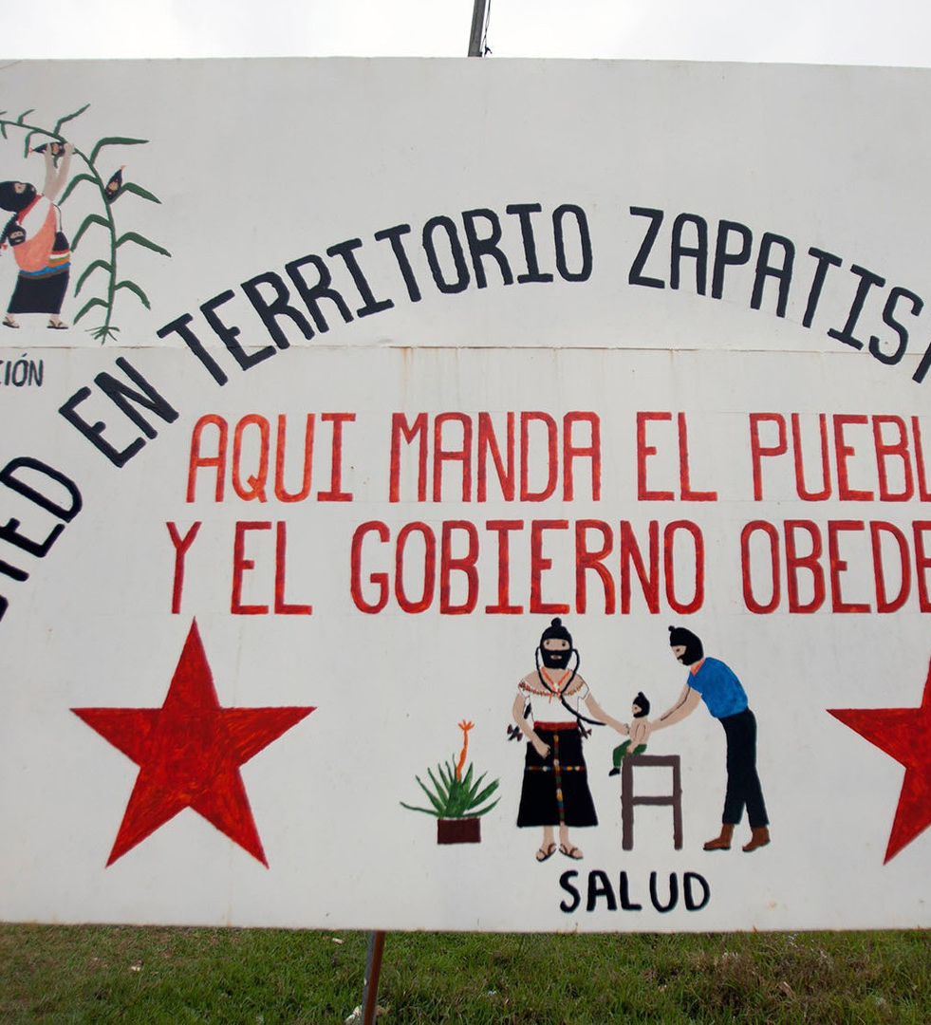
O clamor da democracia direta
Plebiscitos, consultas populares, fóruns, planejamento;
Retorno ao modelo grego?
O retorno do cidadão ao espaço público;
O país como a polis? Local e/ou nacional;
Mudanças: a política acompanha a sociedade.

Slide 18
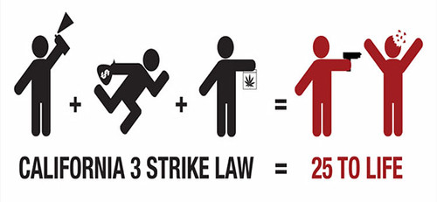
Riscos da democracia direta
O Império da maioria;
Desaparecimento dos contrapesos;
Problemas operacionais, de custos e autenticação;
Aparelhamento;
Política e ócio?
Risco para cláusulas universais?
O ódio público;
O uso da legitimação pública.

Slide 19
A mediação digital
As novas vozes e novas plataformas;
Consulta ou debate?
A política como espelho;
A banalidade do consenso.

Slide 20
COMO A POLÍTICA PODERIA SER ESTUDADA GEOGRAFICAMENTE | COMO FOI ESTUDADA NA MAIORIA DOS CASOS
Diversas escalas | Escala do Estado-Nação
Os sentidos do poder | Instrumento do grande planejamento
Projeção das bases subjetivas, confrontação | Mecanismo do controle de paixões
“Ordens” variadas: base de controle e de insurgência | Base de controle social
O dinamismo do território: instabilidade | Reificação da soberania e da estabilidade
Múltiplos territórios e territorialidades | “Território de um Poder”

